Slide 1
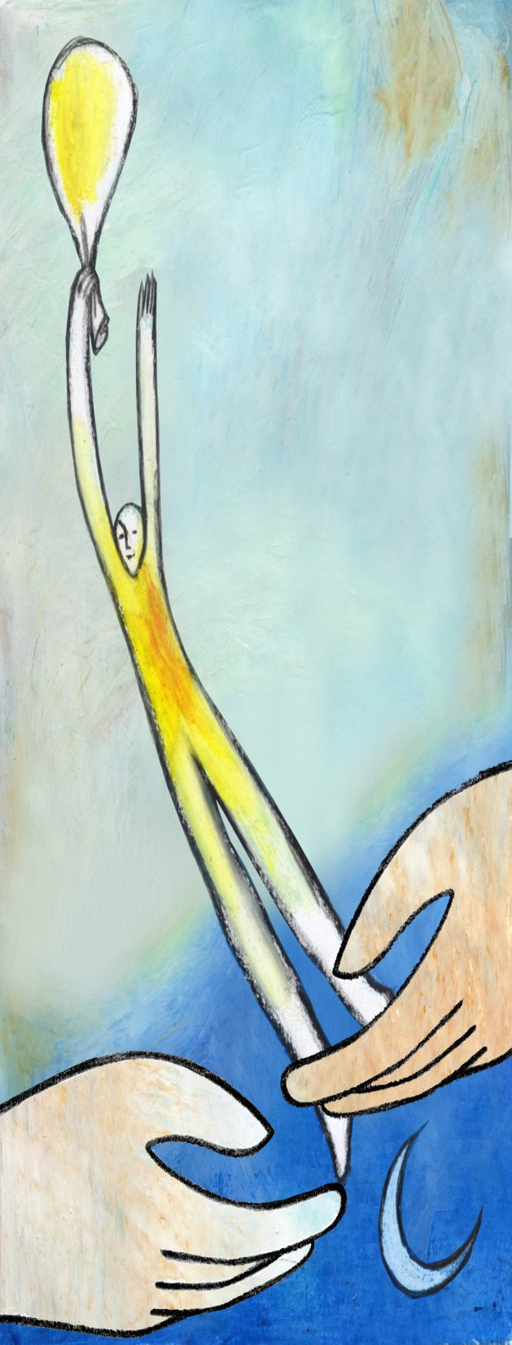
Grupo Regional de Consulta sobre Migracion Honduras, 16 de noviembre de 2016
Manual para la Elaboracion de Politicas Migratorias sobre Reintegracion de Personas Migrantes Retornadas

Slide 2
Avances de la CRM en el tema de reintegración de personas retornadas.

Slide 3
2012 Seminario Regional sobre Políticas de Integración de Personas Inmigrantes, Refugiados y Migrantes Retornados.
MÓDULO I
Desafíos políticos y culturales para los Estados en los procesos de fomento de la integración de personas inmigrantes, retornadas y refugiadas
MÓDULO II
Programas de integración.
Fortalezas y limitaciones de las políticas de acogida de la recepción de refugiados y refugiadas.
Integración de migrantes retornados a sus países de origen.
MÓDULO III
La investigación como punto de partida para el mejoramiento de los servicios,
políticas y programas del Estado en el área de integración social
MÓDULO IV
Programas de cooperación internacional para asistir a los Estados en la
implementación de reasentamiento de migrantes retornados e integración de
inmigrantes y refugiados en países miembros de la CRM

Slide 5
2013 Taller Regional sobre Políticas, Prácticas y Conclusiones para el Retorno, Reintegración e Integración de Personas Migrantes.
Profundizar sobre los flujos de retorno y su implicación para los países que reciben nacionales retornados.
Intercambiar experiencias sobre iniciativas de integración, retorno y reintegración que permitan abonar a la construcción de políticas públicas en estos temas.
3. Elaborar un documento de principios básicos que orienten la acción regional y nacional en materia de retorno, reintegración e integración de personas migrantes.

Slide 7
2015 REUNIÓN DEL GRUPO REGIONAL DE CONSULTA SOBRE MIGRACIÓN (GRCM) DE LA CRM.Ciudad de México, México.
Agradecer a OIM la presentación de la propuesta de un Manual para la elaboración de Políticas Migratorias sobre reintegración de personas migrantes retornadas, como una valiosa contribución a los trabajos y compromisos sobre el tema central de la XX Reunión Viceministerial de la Conferencia.
2016 REUNIÓN DEL GRUPO REGIONAL DE CONSULTA SOBRE MIGRACIÓN (GRCM) DE LA CRM.Tegucigalpa, Honduras. Junio 2016
Agradecer a OIM la presentación del Manual para la Elaboración de Políticas Migratorias sobre Reintegración de Personas Migrantes Retornadas solicitando que dicho documento sea enviado a la Secretaría Técnica, y que ésta lo remita a los Países Miembros para su socialización.
TALLER SOBRE REINTEGRACION. Tegucigalpa, Honduras (Octubre)
Participantes ofrecieron insumos, los cuales fueron incorporados y traducidos a ambos idiomas para consideracion de este grupo.

Slide 8
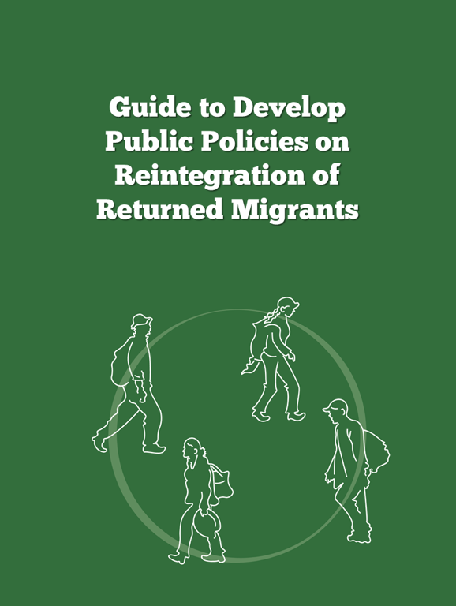
Documento actualizado sobre politicas de reintegracion

